Slide 1
CURvas com gisroscópio
Por SANJAY e ARVIND SESHAN

Slide 2
Objetivos
Aprender a usar o sensor giroscópio integrado.
Aprender a usar o bloco “espera até que” com sensores.

Slide 3
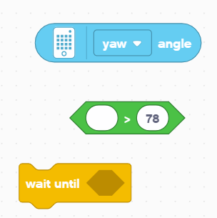
Blocos que você irá precisar nessa lição.
Blocos de função (Float/String)- números e textos podem ser colocados nos slots ovais. Eles podem ler o valor de sensores ou recuperar um valor salvo em uma variável.
Blocos de lógica – trazem um valor verdadeiro ou falso e podem ser colocados em encaixes hexagonais.
Espere até que - assim como o Espere por Segundos, esse bloco pausa a execução do programa por algum tempo. Nesse caso o programa espera até que a condição lógica se torne verdadeira.

Slide 4
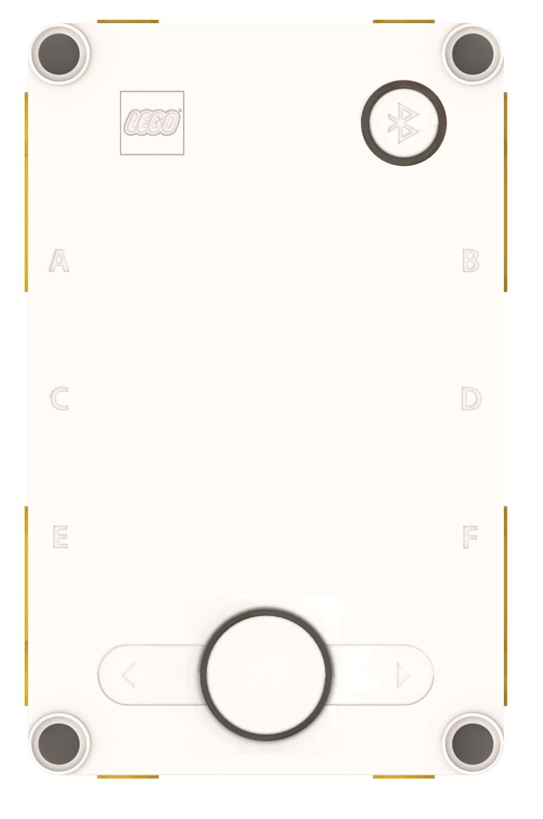
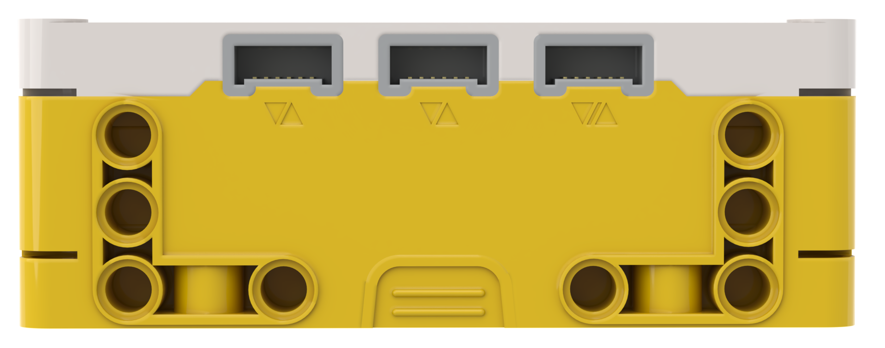
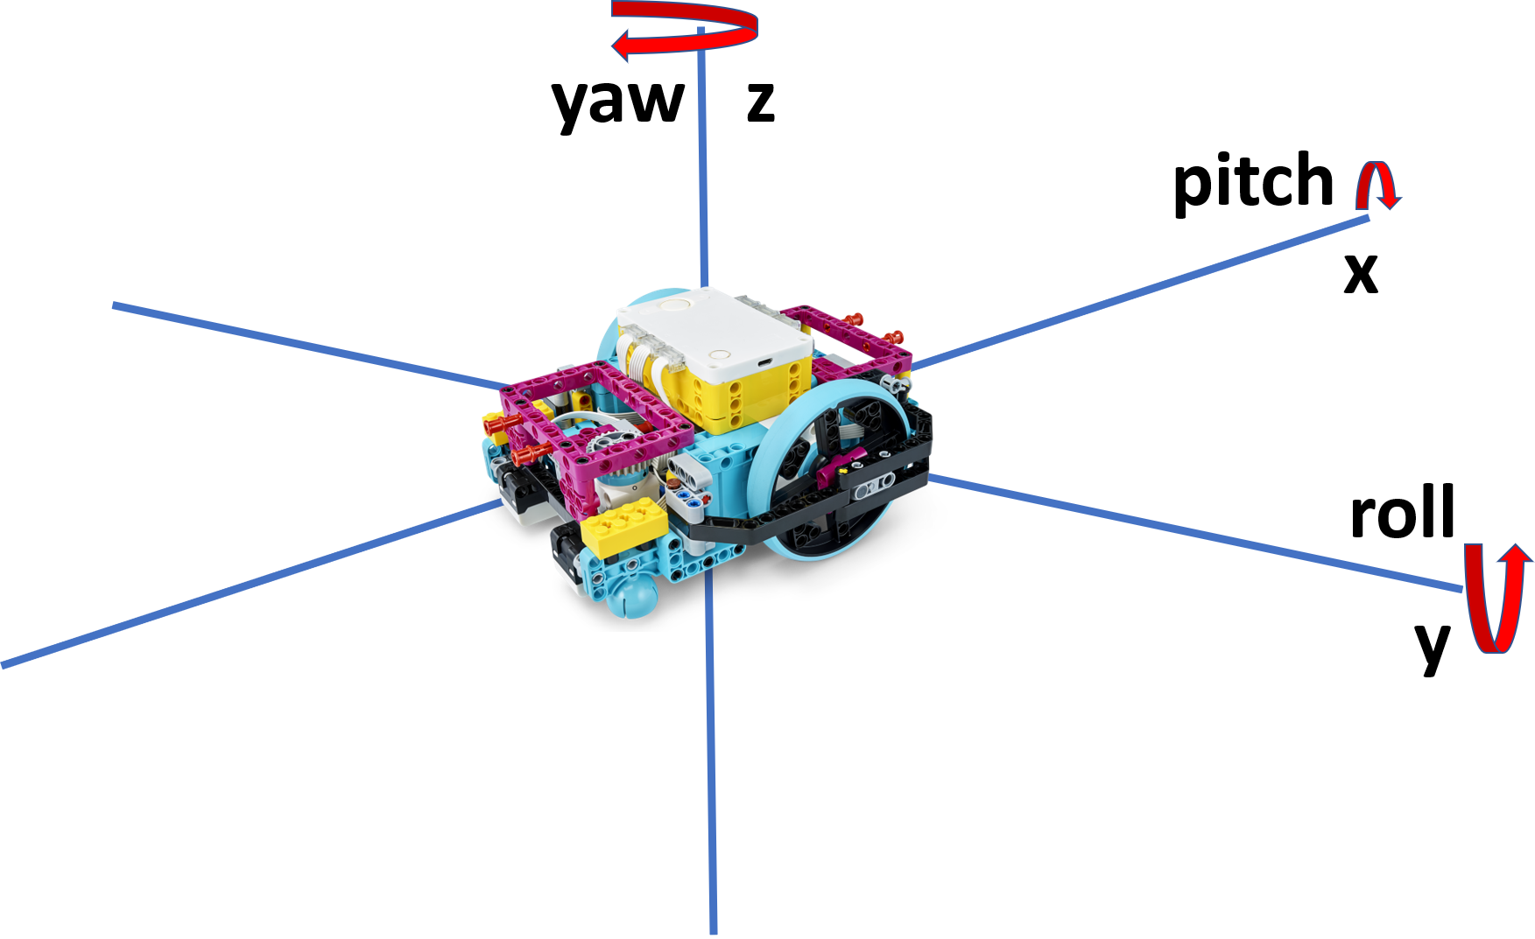
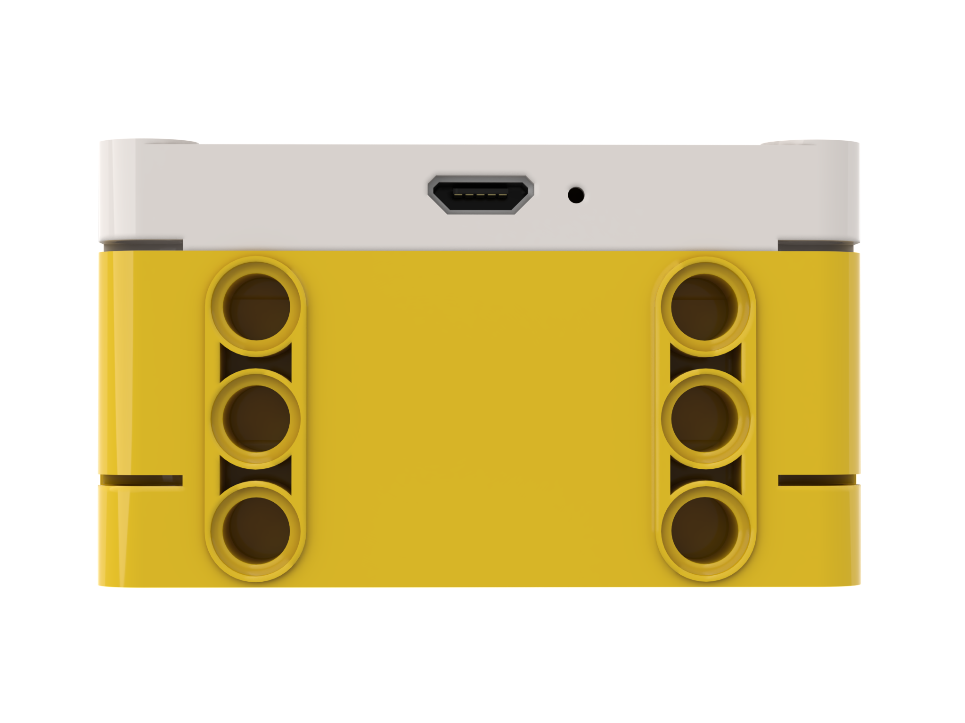
Orientação do robô: Guinada, arfagem e rotação
A guinada corresponde a mover o bloco para a direita e para esquerda
Arfagem é o movimento para cima e para baixo do bloco.
Assim como os eixos coordenados x,y,z são usados para descrever a posição do robô, guinada, arfagem e rotação são termos usados para descrever a orientação do robô.
Guinada corresponde a rotação ao longo do eixo Z, arfagem ao longo do eixo Y e rotação ao longo do eixo X.
O giroscópio integrado pode medir a orientação do robô.
Rotação corresponde a virar o bloco para os lados.

Slide 5
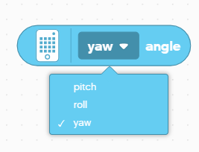

Usando o giroscópio para virar
O giroscópio pode ser programado para medir a guinada, arfagem e rotação do Hub.
Esse valores permitem dizer se o robô rotacionou em torno do eixo x, y ou z.
Nessa lição iremos focar na guinada, que pode ser usada para determinar se o robô virou para a esquerda ou direita.
Para arfagem e rotação o robô usa a gravidade para determinar o valor 0. No chão plano, a leitura é 0 para arfagem e rotação.
Para a guinada o robô não tem uma bússola para dizer onde é o norte ou sul. Portanto você deve dizer ao robô o que considerar 0. Isso é feito com o bloco “Definir o ângulo de guinada como 0”.
Note que o sentido horário corresponde a uma medida positiva de guinada.

Slide 6
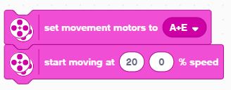

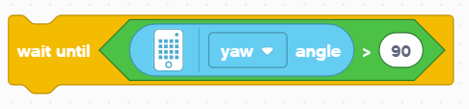
Desafio 1
Escreva um programa que vire 90 graus para a direita.
Passos básicos
Faça o seu robô começar a se mover lentamente para a direita, movendo somente uma roda.
Use uma potência baixa aqui para melhorar a precisão da curva
Defina o ângulo de guinada para 0
Espere até que o valor da guinada atinja o ângulo desejado
Pare de se mover

Slide 7
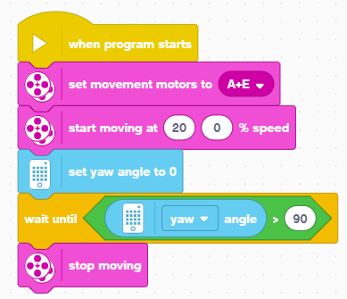
Solução do Desafio 1

Slide 8
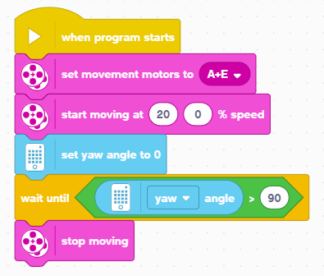
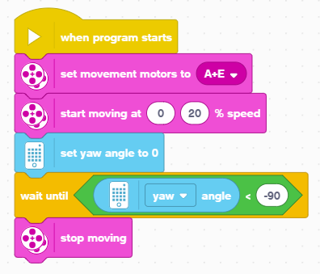
Virando a direita vs. virando a esquerda
Para mudar a direção de curva, você deve:
Mudar a roda que está se movendo
O ângulo final deve ser -90 ao invés de 90 graus
A comparação deve ser “<“ ao invés de “>” uma vez que o ângulo está diminuindo ao invés de aumentar.
Curva a direita
Curva a esquerda

Slide 9
Você pode fazer dois tipos de curva
Curva em torno de um ponto de 180 graus
Note a posição final do robô em ambos os casos após a curva de 180 graus.
Na curva em torno do eixo do robô, ele se move muito menos. Assim este tipo de curva é boa para lugares apertados. Ela também tende a ser um pouco mais rápida, porém, é um pouco menos precisa.
Então quando precisar fazer curvas, você deve decidir qual funcionará melhor para sua aplicação.
A
Posição final
E
Motor A se move
A
Início
E
Curva em torno do eixo do robô de 180 graus
Início
Posição final
A
A
E
Motores A e E se movem
E

Slide 10
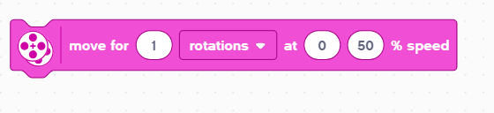
Como fazer curvas EM TORNO DE UM PONTO E EM TORNO DO EIXO DO ROBÔ
Mude a % de velocidades aqui
Bloco mover tanque
Valores mover tanque
vel, 0 | 0, vel | vel, -vel | -vel, vel
Curva em torno de um ponto para a direita | Curva em torno de um ponto para a esquerda | Curva em torno do eixo do robô para a direita | Curva em torno do eixo do robô para a esquerda
A
A
A
A
E
E
E
E
vel = velocidade

Slide 11
Desafios de curva
Desafio 1
Seu robô é um jogador de baseball que deve correr pelas 4 bases e voltar para o ponto de início.
Você pode programar seu robô para ir para frente e depois virar a esquerda?
Use uma caixa quadrada ou fita
Desafio 2
Seu robô é um jogador de baseball que deve correr para segunda base, dar meia volta, e voltar a primeira base.
Vá para frente. Vire 180 graus e volte para o mesmo ponto.
Segunda base
A
A
Posição de início e término
Primeira base
E
E

Slide 12
Solução dos desafios
Desafio 1
Você provavelmente usou uma combinação de mover com direção e curvas em torno de um ponto para dar a volta na caixa.
Desafio 2
Você provavelmente usou uma curva em torno do eixo do robô já que ela é melhor para lugares mais apertados e te aproxima do ponto de partida.

Slide 13
CRéditos
Criado por Sanjay Seshan e Arvind Seshan para SPIKE Prime Lessons
Mais em www.primelessons.org
Traduzido para o português por Lucas Colonna e revisado por Anderson Harayashiki Moreira
This work is licensed under a Creative Commons Attribution-NonCommercial-ShareAlike 4.0 International License.

